Slide 1
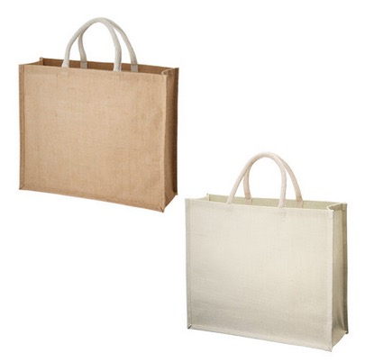
【提案書】
ジュートスクエアトート(L)
特徴
自然でざっくりとした雰囲気を醸し出すジュートと呼ばれる麻素材を使用したスクエアタイプのLサイズトートです。オリジナル名入れも可能なため、ノベルティグッズ等としてもとても人気です。
納期
納期スペース
仕様
素材：植物繊維(ジュート) 他
サイズ：本体/約420×360×140mm、持ち手/約20×370mm
容量：約21L
備考：ナチュラルベージュ・ナチュラルホワイト
お見積
お見積りスペース

Slide 2
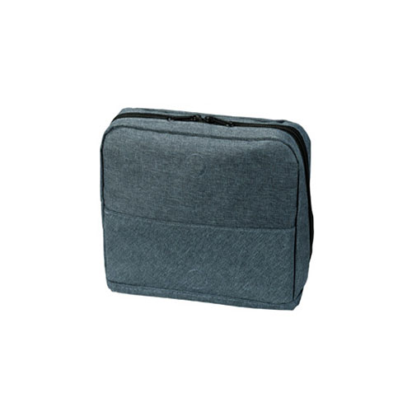
【提案書】
立つツールポーチ
特徴
ふたつの大きなポケットとメッシュポケット、スマホ置き、ゴムホルダーまであり、自立してくれるため使い勝手バツグンのツールポーチです。景品用や特典用などにもおすすめ。
納期
納期スペース
仕様
カラー展開：ネイビー・ブラウン 2色取混ぜ
素材：ポリエステル・PE・磁石
サイズ：160×190×60mm
お見積
お見積りスペース

Slide 3
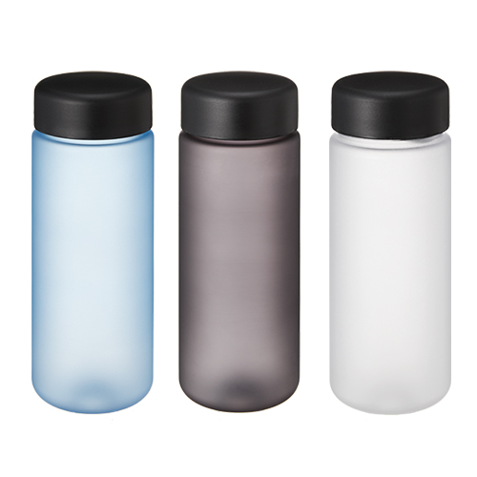
【提案書】
スリムフロストボトル 500ml
特徴
ノベルティ用にも最適な、フロストな半透明ボディが爽やかかつシンプルなスリムボディです。カラーバリエーションは全3色。オリジナルデザインの名入れプリントに合わせてお選びください。
納期
納期スペース
仕様
素材：AS、PP
サイズ：φ67×187mm
容量：500ml
機能：本体耐熱温度80℃
付属品：取説付(紙箱面)
備考：食品衛生検査済 ブルー、クリア、ブラック
お見積
お見積りスペース

Slide 4
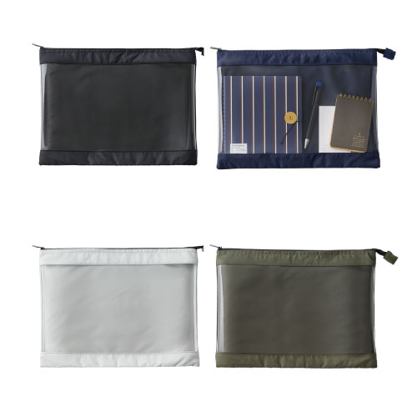
【提案書】
テントクロス クリアポーチA4
特徴
中に入れた物を外からでもひと目で視認できる上、耐久性にも優れたテントクロスを使用した、使い勝手の良いA4サイズのポーチです。全4色のカラー展開から選択可能。名入れも格安で承ります。
納期
納期スペース
仕様
素材：ポリエステル、PVC他
サイズ：縦248×横333×奥行23mm
包装：PP袋入
お見積
お見積りスペース

Slide 5
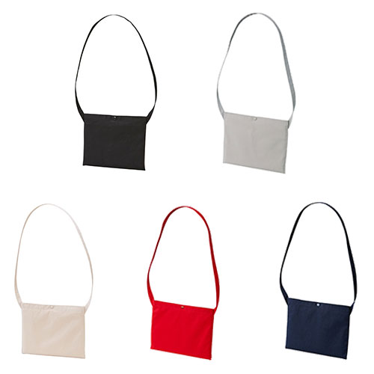
【提案書】
レギュラーキャンバス サコッシュ
特徴
カジュアルでナチュラルな印象を与えるキャンバス素材がオシャレな、すっきりシンプルなサコッシュです。カラー展開も全5色と豊富で、ノベルティやショッパー用などにもおすすめ。
納期
納期スペース
仕様
カラー展開：全5色
素材：綿100％（キャンバス）280g/平方メートル 8.3oz/yd2
サイズ：横300×縦230mm、持ち手の長さ1050mm
容量：0.7L
お見積
お見積りスペース

Slide 6
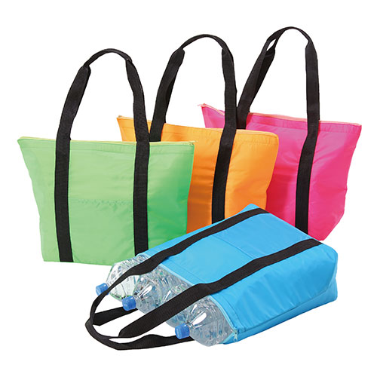
【提案書】
ソロア 保冷温ビッグトート
特徴
アルミ蒸着フィルムを内側に貼ってあるため保冷温効果の高いビッグサイズのトートバッグです。カラーバリエーションは全4色。すべて名入れプリントも可能ですのでデザインに合わせて選択可能。
納期
納期スペース
仕様
素材：ポリエステル・アルミ蒸着フィルム
サイズ：350×150×350mm
包装：ポリ袋入
お見積
お見積りスペース

Slide 7
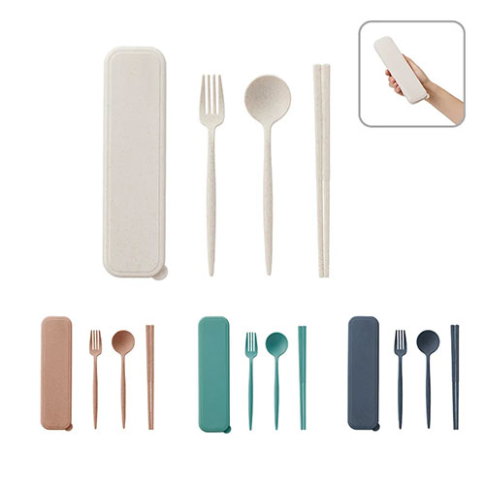
【提案書】
カトラリーセット麦わら入りタイプロング(3点)
特徴
本来破棄される麦わらを配合し、使用するプラスチック量を減らして作られたエコなカトラリーセットです。スプーン・フォーク・箸の3点セットは、可愛いくすみカラー4色からお選びいただけます。
商品写真
納期
納期スペース
仕様
素材：PP、麦わら他
サイズ：ケース／約W57×H24×D210（mm）スプーン／約W42×H180（mm）フォーク／約W27×H175（mm）箸／約H188（mm）
包装：PP袋
お見積
お見積りスペース

Slide 8
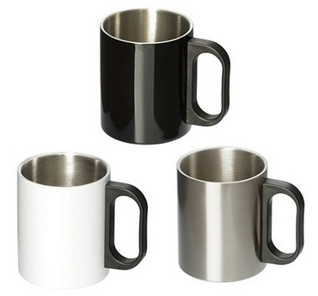
【提案書】
ステンレスマグ(300ml)
特徴
黒、白、シルバーの3色カラーラインナップからお選びいただける、シンプルなステンレスマグ。中空二重構造で放熱しにくく、冷たさ・温かさが持続しやすい点がポイントです。
納期
納期スペース
仕様
素 材：（本体）ステンレス（取手）PP
サイズ：（本体）ステンレス（取手）PP
容量：300ml
包装：白箱入り
備考：黒・白・シルバー
お見積
お見積りスペース

Slide 9
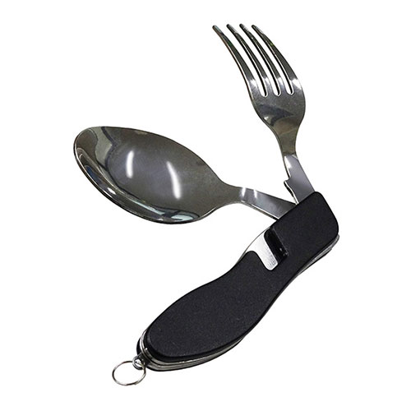
【提案書】
フォールディングカトラリー
特徴
スプーンとフォークを一体型にして纏めて持ち歩くことができるカトラリーセットです。アウトドア系イベントやキャンペーンの特典用やノベルティ用としておすすめです。是非ご活用ください。
納期
納期スペース
仕様
素材：ステンレス・アルミ
サイズ：収納時:106×39×30mm/使用時:フォーク177mm・スプーン185m
包装：化粧箱入
お見積
お見積りスペース

Slide 10
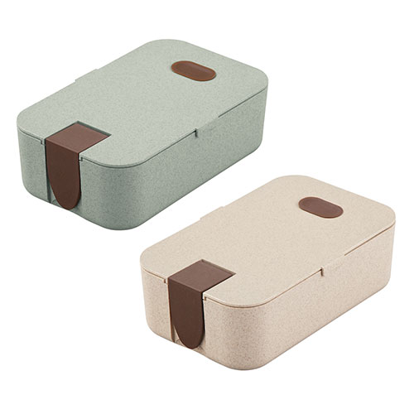
【提案書】
スフィア・バンブーファイバーランチボックス(空気弁付き)
特徴
バンブーファイバー配合素材で軽量&耐久性にも優れている上、空気弁付きで使い勝手も良いランチボックス。カラーバリエーションはミントとアイボリーの2色展開から選択可能です。
商品写
納期
納期スペース
仕様
素材：本体・留め具：ポリプロピレン（バンブーファイバー30％配合） 蓋：ポリプロピレン（バンブーファイバー30％配合）、TPR パッキン：シリコーンゴム
サイズ：64×190×120mm 箱サイズ66×195×125mm
容量：1000ml
包装 ：化粧箱入
備考：※天然素材配合の為、色味・表面の風合いなどに若干の個体差が生じます。
お見積
お見積りスペース

Slide 11
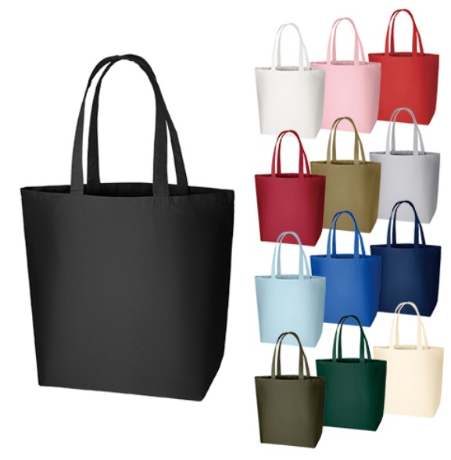
【提案書】
キャンバストート(L)
特徴
12オンスのしっかりとした厚みのあるキャンバス素材を使用したシンプルなトートバッグです。マチ付きのため見た目以上に容量があります。こちらは旅行用にも使えるLサイズです。
納期
納期スペース
仕様
素材：コットン(370g/㎡)
サイズ：本体/約480×400×150mm、持ち手/約30×600mm
容量：約19L
備考：ミッドナイトブルー・ナチュラル・ナイトブラック・スカイグレー・ダークグリーン
ワインレッド・カーキ・サンドベージュ・ピンクライトブルー・ホワイト
お見積
お見積りスペース

Slide 12
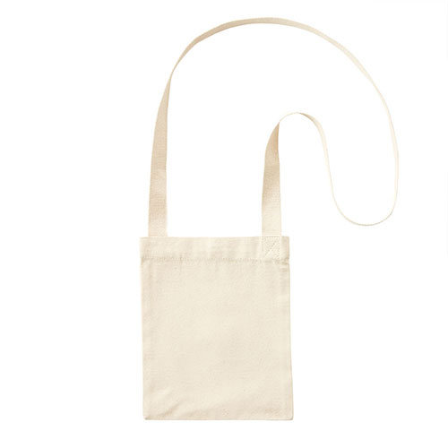
【提案書】
オーガニックコットンキャンバスサコッシュ
特徴
オーガニックコットン素材を使用したシンプルなサコッシュです。スマホや文庫本を入れて持ち歩くのに最適サイズ。カラーバリエーションはナチュラルとナイトブラックの二色展開。
商品写真
納期
納期スペース
仕様
素材:コットン(320g/平方メートル)
サイズ：本体/約190×240(mm)・ショルダー部分/約25×1100(mm)
お見積
お見積りスペース

Slide 13
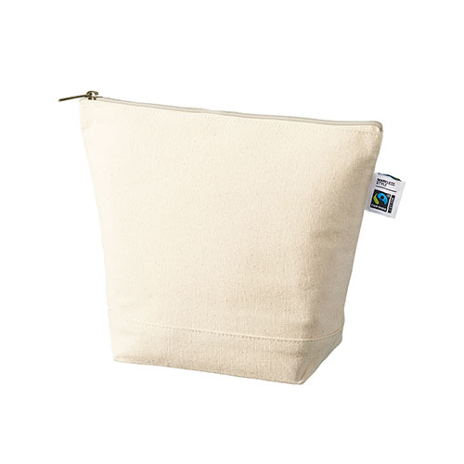
【提案書】
フェアトレードコットンキャンバスデイリーポーチ(M)
特徴
Mサイズのデイリーポーチです。マチ付きの船形形状のため見た目以上に収納力があり人気です。フェアトレードコットンを生地に使用しているため地球環境にも優しいアイテムです。
商品写真
納期
納期スペース
仕様
素材:コットン
サイズ：約260×200×100(mm)
備考 : フェアトレードオーガニックコットン使用、取説付
お見積
お見積りスペース

Slide 14
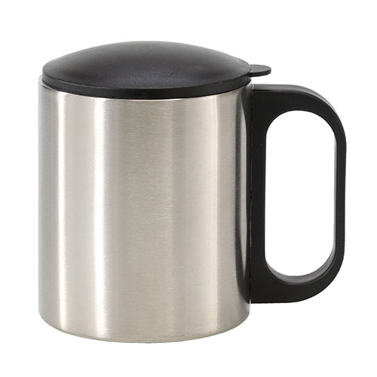
【提案書】
ステンレスマグ(フタ付)
特徴
職場や家庭内はもちろん、アウトドアなどでも便利に使えるフタ付きのステンレスマグカップです。名入れプリントも可能ですので、オリジナルグッズやノベルティアイテムとしてもおすすめです。
納期
納期スペース
仕様
素材：ステンレス・ポリプロピレン・ABS樹脂
サイズ：φ70×90mm
容量：190ml
包装：化粧箱入
お見積
お見積りスペース

Slide 15
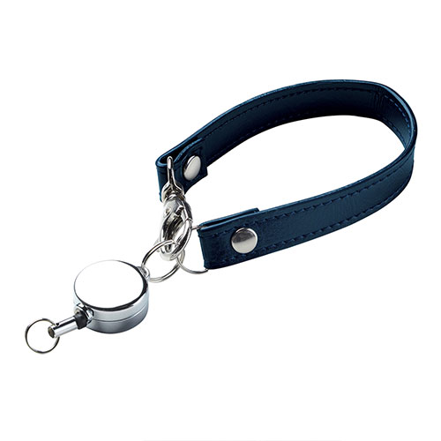
【提案書】
リール付本革ストラップ
特徴
家の鍵やICカードなど、すぐに取り出したいものに付けておくと非常に便利で、見た目にも高級感のある本柄ストラップです。リール付きのため伸縮自在で使用後も自動で短くなってくれます。
納期
納期スペース
仕様
素材：牛革・亜鉛合金
サイズ：270×20×10mm
包装：台紙付ポリ入
備考：リール長35ｃｍ
お見積
お見積りスペース

Slide 16
【提案書】
あると便利なアウトドアバケツ
特徴
約10Lの収容量で、水を注ぐと自立するバケツ。キャンプ、釣り、洗車、掃除、ガーデニングなど、アウトドアから日常のさまざまなシーンで役立ちます。コンパクトに収納可能です。
商品写
納期
納期スペース
仕様
素材：ポリエステル(PVCコーティング)・ポリプロピレン
サイズ：直径24cm 高さ4cm(収納時) 直径24cm 高さ25.5cm(使用時)
包装：ポリ袋入り
お見積
お見積りスペース

Slide 17
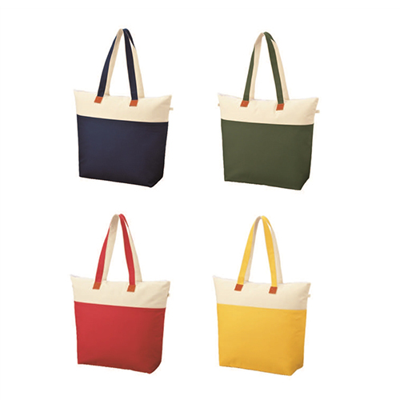
【提案書】
カラフル保冷温大きなトートバッグ
特徴
ポップなツートーンカラーとカラーバリエーション、そして大容量が嬉しい保冷温トートバッグです。休日の行楽用にもぴったり。オリジナル名入れも可能です。ただし色指定は不可となります。
納期
納期スペース
仕様
素材：ポリエステル(PVCコーティング)・ポリエチレン(アルミ蒸着)・亜鉛合金・ナイロン
サイズ：約45×13.5×38cm（包装形態：ポリ袋入り）
重量：276g
注意事項：色指定不可
お見積
お見積りスペース

Slide 18
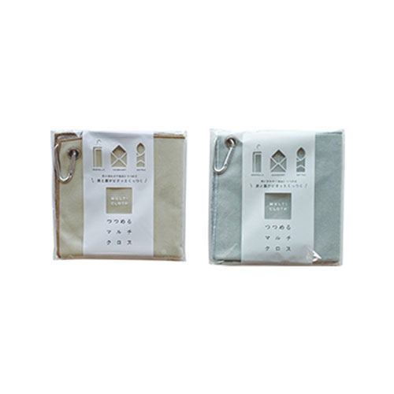
【提案書】
つつめるマルチクロス（カラビナ付）
特徴
生地同士がくっ付き、様々な物をつつめるマルチクロス。筆記用具を入れればペンケース、コスメを包めばコンパクトポーチに使えます。傘やペットボトルを巻けば水濡れ防止にもなります。
納期
納期スペース
仕様
カラー展開：ブルー・ベージュ（色指定不可）
素材：ポリエステル100％・アルミ・鉄
サイズ：300×300ｍｍ
包装：ポリ袋入
お見積
お見積りスペース

Slide 19
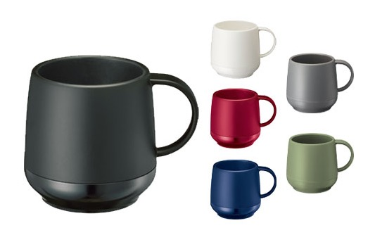
【提案書】
プラサーモカフェマグ
特徴
広めに取られた口径はジュースの缶もすっぽり収まるため、缶ホルダーとしても利用できるマグカップです。断熱材入りのため保温力も優れており、豊富なカラー展開もポイントです。
納期
納期スペース
仕様
素材：PP､PU
サイズ：Φ78×86mm ※外径Φ88mm
容量：260ml
機能：本体耐熱温度100℃
付属品：取説付(紙箱面)
備考：レッド・ネイビー・ブラック・グレー・カーキ・ホワイト
食品衛生検査済
お見積
お見積りスペース

Slide 20
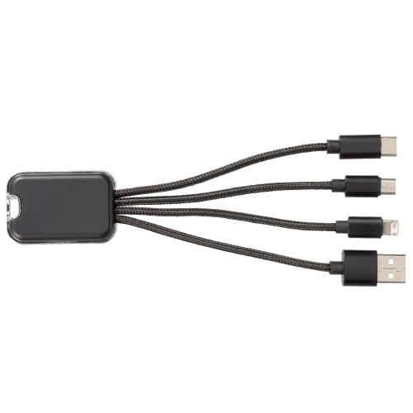
【提案書】
充電マルチコネクター
特徴
3種の充電コネクターとUSB給電コネクターがひとつになったシンプルなマルチ充電ケーブルです。オリジナルデザインによる名入れプリントも可能なアイテムですのでお気軽にご相談ください。
納期
納期スペース
仕様
カラー展開：単色
素材：ABS
サイズ：全長/約165mm
包装：包装袋
お見積
お見積りスペース

Slide 21
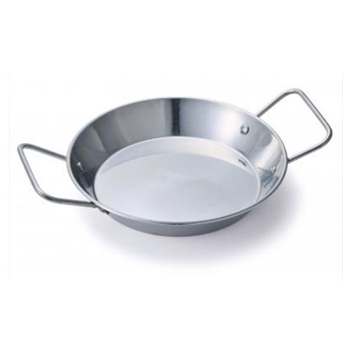
【提案書】
お手軽便利なパエリア鍋
特徴
美味しいパエリアを家庭内でもアウトドアでも手軽に作ることできる鍋です。パエリアの他、お好み焼きやパンキッシュなども作れるレシピ付き！料理イベントの特典用や景品用にもおすすめ。
商品写
納期
納期スペース
仕様
素材：ステンレス
サイズ：鍋口部直径20cm
重量：316g
包装：化粧箱入り
お見積
お見積りスペース

Slide 22
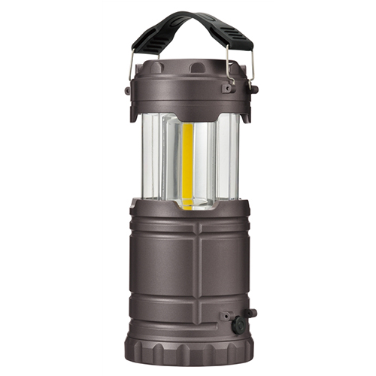
【提案書】
2WAY アウトドアライト
特徴
上部の取っ手を使ってフック等にかければランタンとして使用でき、側面の取っ手を握って持ち歩けば懐中電灯としても使用できる、アウトドアシーンで大変重宝する便利アイテムです。
納期
納期スペース
仕様
素 材：HIPS・ポリスチレン・エラストマー
サイズ：ランタン使用時/約8.5×8.5×19.8cm(ハンドル含まず)、
懐中電灯使用時/約8.5×14.1×9cm(ハンドル含まず)
（包装形態：化粧箱入り）
重 量：236g
備 考：単3形乾電池3本使用(別売)
お見積
お見積りスペース

Slide 23
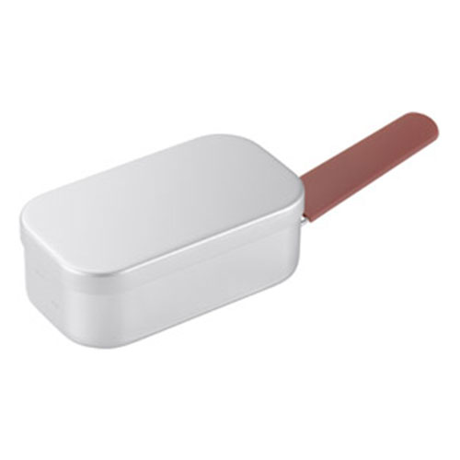
【提案書】
万能クッカー アウトドアメスティン
特徴
蒸すのも炊くのも燻製作りにも使えるアウトドアシーンでは大活躍間違いなしのクッカーです。折りたためるためコンパクトにもなる持ち手はシリコンカバー付きで熱くなりません！
商品写
納期
納期スペース
仕様
素材：アルミニウム・シリコン
サイズ：56×160×90mm
容量：容量/約650ml
包装：化粧箱
生産国 ：中国
備考：単色
お見積
お見積りスペース

Slide 24
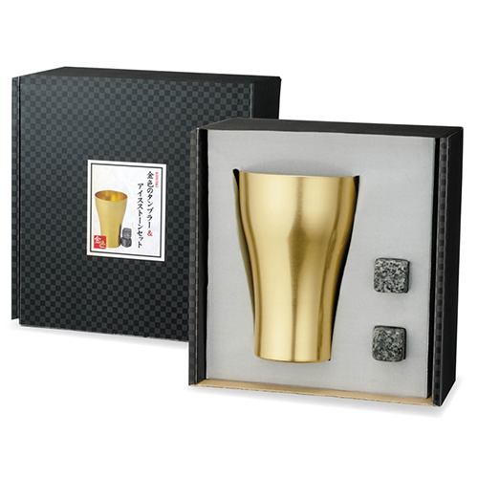
【提案書】
金色のタンブラー＆アイスストーンセット
特徴
高級感があり上品なゴールドのタンブラーと、飲み物を薄めずに冷やすことのできるアイスストーンのセットです。抽選会などの賞品としても最適ですし、プレゼント用としても人気です。
納期
納期スペース
仕様
素 材：金色のタンブラー/アルミ、アイスストーン/大理石
サイズ：金色のタンブラー/口径8cm 高さ12.2cm、アイスストーン/約2×2×2cm
（包装形態：化粧箱入り）
重 量：82g
付属品：金色のタンブラー350mｌ×1、アイスストーン×2
お見積
お見積りスペース

Slide 25
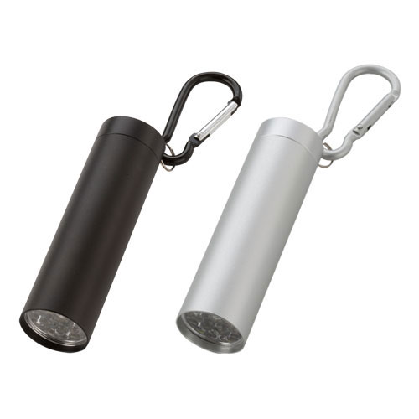
【提案書】
LED9灯カラビナ付ライト スムース
特徴
スムースなクールな見た目が格好良い、すっきりとしたLEDライトです。9灯でとっても明るく照らしてくれますのでキャンプ用にも災害用にもおすすめ。2色のカラー展開からお選びください。
納期
納期スペース
仕様
素材：アルミ 他
サイズ：φ26×142mm
付属品：単4乾電池3本(付属)､取説付(紙箱面)
包 装：エアパッキン､紙箱
お見積
お見積りスペース

Slide 26
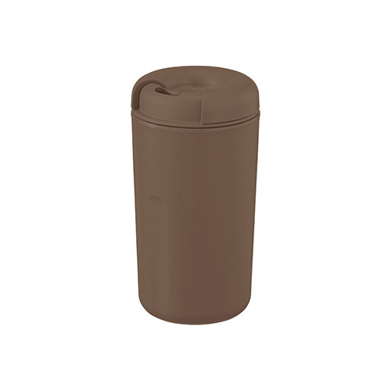
【提案書】
カフェタンブラーベーシック(コーヒー配合タイプ)
特徴
コーヒー粒を配合したエシカルなカフェタンブラー。スライド式で大小2種類の飲み口を選べます。本体はプラスチック2層構造で保温・保冷効果抜群！物販・ノベルティグッズに幅広く使えます。
商品写
納期
納期スペース
仕様
カラー展開：ブラック、ブラウン、ベージュ
素材：PP、コーヒー粒、シリコーンゴム
サイズ：φ80×139(mm)
容量：370ml
包装：PE袋、紙箱
備考：取説付(紙箱面)、食品衛生検査済、本体耐熱温度80℃
お見積
お見積りスペース

Slide 27
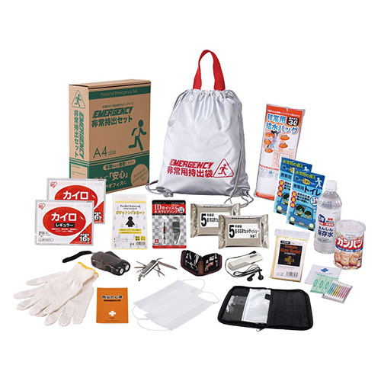
【提案書】
メタリックマイボトル
特徴
軽量で耐久性にも優れたアルミ素材を使用している上に、便利なカラビナも付いたマイボトルです。からバリエーションは2色、ゴールドとシルバーから選択可能です。是非ご活用ください。
納期
納期スペース
仕様
素材：アルミ・ポリプロピレン・シリコン
サイズ：φ65×190mm
容量：450ml
包装：化粧箱入
お見積
お見積りスペース

Slide 28
【提案書】
陶器マグストレート ラウンドリップ
特徴
飲み口部分をふっくらと口当たり良くさせたと同時にカラーを入れることでよりオシャレにした陶器マグカップです。フルカラープリントが可能なため、物販用にも販促用にもおすすめです。
商品写
納期
納期スペース
仕様
カラー展開：全3色
素材：ストーンウェア
サイズ：約φ80×81(mm)
容量：約270ml
包装：紙箱
備考：取説付(紙箱面)、食品衛生検査済
お見積
お見積りスペース

Slide 29
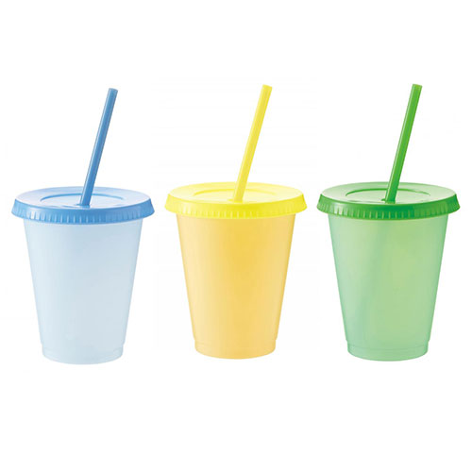
【提案書】
カラーチェンジコールドタンブラー
特徴
冷たい飲み物を入れると表面の色が変わる不思議で面白いタンブラーです。思わず動画を取りたくなるアイテムのため、パーティーグッズとしておすすめですし特典用などにも最適。
納期
納期スペース
仕様
素材：ポリプロピレン
サイズ：本体／直径約9.7cm 高さ約12.2cm ストロー／全長約19cm
包装：化粧箱入り
備考：容量/約520ml
お見積
お見積りスペース

Slide 30
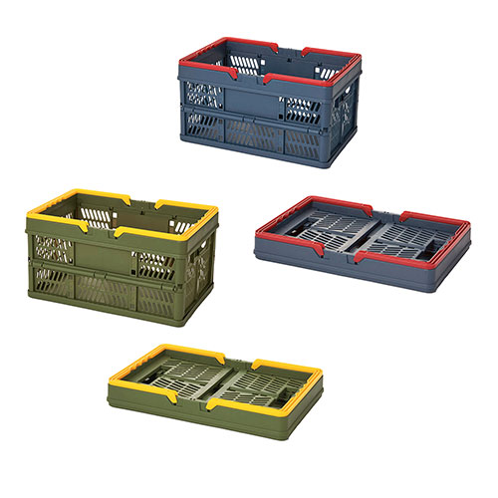
【提案書】
ハンドル付き折りたたみコンテナボックス
特徴
使わないときはコンパクトに折りたたんでおける整理整頓に便利なコンテナボックスです。オリジナルデザインの名入れプリントも格安で可能なため、オリジナルグッズ用としてもおすすめ。
商品写
納期
納期スペース
仕様
素材：ポリプロピレン
重量：353g
包装：持ち手付ポリ袋入り
備考：耐荷重/約2kg
お見積
お見積りスペース

Slide 31
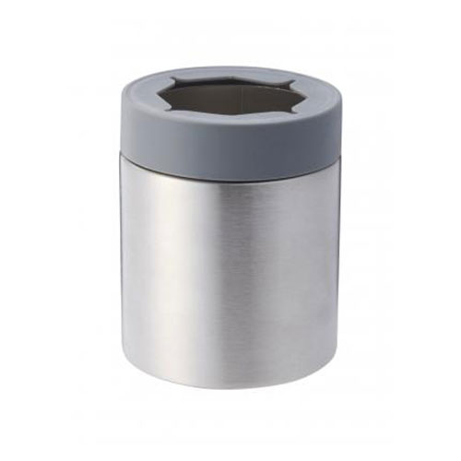
【提案書】
真空ステンレス保冷温缶ホルダー
特徴
真空ステンレス素材で保冷温効果が高く、美味しい飲み物を美味しい温度でキープできるホルダーです。350mlサイズの缶やペットボトルに対応。ノベルティ用などにもおすすめです。
商品写
納期
納期スペース
仕様
素材：本体/ステンレス フタ/ポリプロピレン・熱可塑性エラストマー
サイズ：直径8.5cm 高さ10.5cm
重量：175g
包装：化粧箱入り
お見積
お見積りスペース

Slide 32
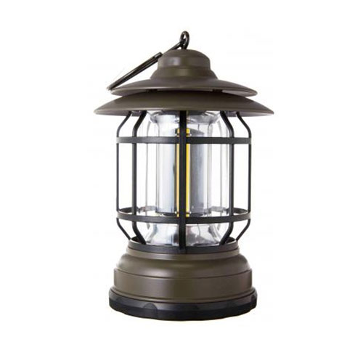
【提案書】
アウトドアランタン
特徴
雰囲気あるオシャレなデザインは部屋の中でも使えるランタン。本体カラーはモスグリーンのみ。オリジナルの名入れプリントも格安で承ります。
商品写
納期
納期スペース
仕様
カラー展開：モスグリーン
素材：HIPS・ポリスチレン・ABS樹脂・ポリプロピレン・スチール
重量：202g
包装：化粧箱入り
備考：単3形乾電池3本使用(別売)
お見積
お見積りスペース

